Slide 1





Slide 2



1. Năng lực đặc thù:
- Thực hiện phép nhân, chia trong phạm vi 100 000.
- Tính nhẩm các phép tính có liên quan đến các số tròn nghìn, tròn chục nghìn trong phạm vi 100 000.
- Tính được giá trị biểu thức trong phạm vi 100 000.
- Giải được bài toán thực tế liên quan đến các phép nhân, phép chia trong phạm vi 100 000.
- Phát triển năng lực lập luận, tư duy toán học và năng lực giao tiếp toán học
2. Năng lực chung.
- Năng lực tự chủ, tự học: lắng nghe, trả lời câu hỏi, làm bài tập.
- Năng lực giải quyết vấn đề và sáng tạo:tham gia trò chơi, vận dụng.
- Năng lực giao tiếp và hợp tác: hoạt động nhóm.
3. Phẩm chất.
- Phẩm chất nhân ái: Có ý thức giúp đỡ lẫn nhau trong hoạt động nhóm để hoàn thành nhiệm vụ.
- Phẩm chất chăm chỉ: Chăm chỉ suy nghĩ, trả lời câu hỏi; làm tốt các bài tập.
- Phẩm chất trách nhiệm: Giữ trật tự, biết lắng nghe, học tập nghiêm túc.

Slide 3



Slide 4




Câu 1: 26 354 x 6 = ?
158 104
158 124
158 142
158 134

Slide 5
Câu 2: 36 459 : 9 x 3 = ?
12 156
12 155
12 154
12 153

Slide 6
Câu 3: 20 536 x 2 : 4 = ?
10 268
10 286
11 268
11 286

Slide 7




Slide 8
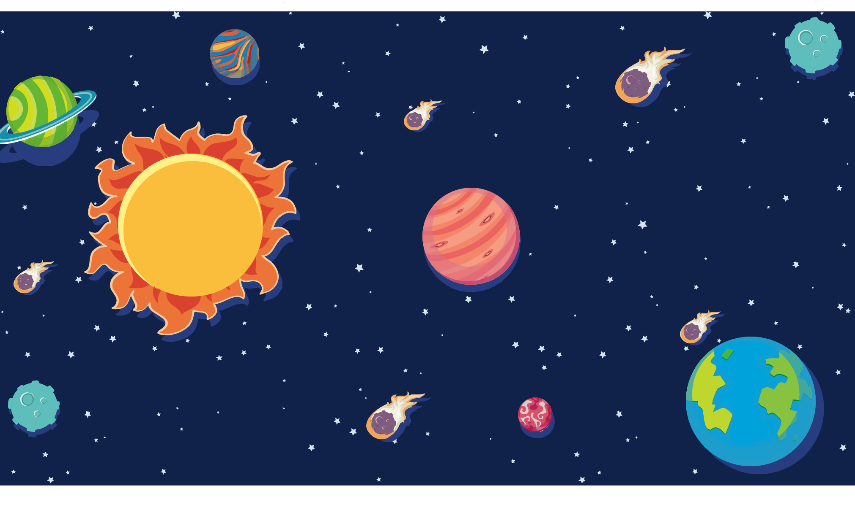

Hãy vượt qua các câu hỏi để đưa con tàu vũ trụ quay lại Trái Đất nhé!

Slide 9

1
3
5
2
4

Slide 10

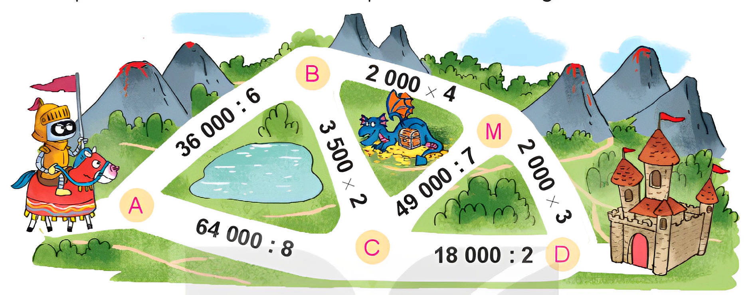
Để đến tòa lâu đài, Rô-bốt phải đi qua các đoạn đường ghi phép tính có kết quả bé hơn 8 000.
Hỏi Rô-bốt phải đi theo đường nào?

Slide 11
Thực hiện phép tính được ghi ở mỗi đoạn đường:
Đoạn đường AB: 36 000 : 6 = 6 000
Đoạn đường BM: 2 000 x 4 = 8 000
Đoạn đường AC: 64 000 : 8 = 8 000
Đoạn đường BC: 3 500 x 2 = 7 000
Vậy Rô-bốt phải đi theo những đoạn đường AB – BC – CM – MD để đến tòa lâu đài.
Đoạn đường CM: 49 000 : 7 = 7 000
Đoạn đường MD: 2 000 x 3 = 6 000

Slide 12
1
3
5
2
4

Slide 13
Đặt tính rồi tính:
Bài 2:
57 364 : 6
13 104 x 7
8 024 x 3
48 560 : 5
57364
6
13104
8024
48560
5
x
x
3
3
9
5
6
0
7
3
3
5
9
7
1
2
3
6
0
6
9
1
7
2
8
2
4
0
7
2
0
4
1
0
4
0

Slide 14
1
3
5
2
4

Slide 15

Tính giá trị của biểu thức:
a) 7 479 + 3 204 ×x 5
c) 14 738 + 460 + 3 240
b) 24 516 – 64 548 : 3
d) 9015 x 3 ×x 2

Slide 16
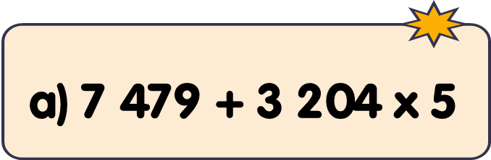
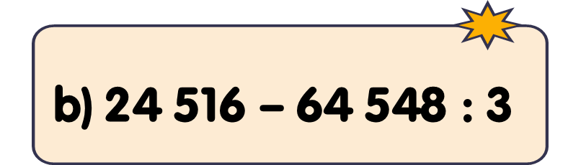
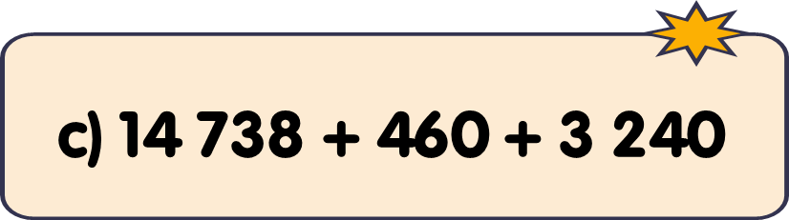
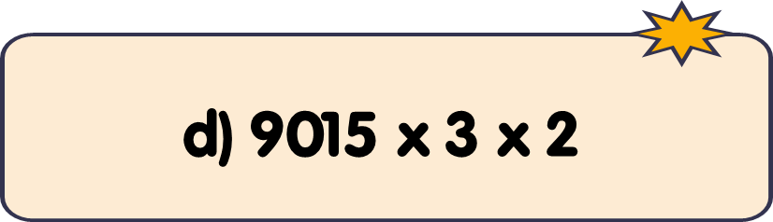




7 479 + 3 204 × 5 = 7 479 + 16 020 = 23 499
24 516 – 64 548 : 3 = 24 516 – 21 516 = 3000
14 738 + 460 + 3 240 = 15 198 + 3240
= 18 438
9015 × 3 × 2 = 27 045 × 2 = 54 090
Notes:
Thầy cô bấm vào từng hành tinh để hiện đáp án.

Slide 17
1
3
5
2
4

Slide 18



Một nông trường có 2 520 cây chanh, số cây cam gấp 3 lần số cây chanh. Hỏi nông tường đó có tất cả bao nhiêu cây chanh và cây cam?
Lời giải:
Nông trường có số cây cam là:
2 520 x 3 = 7 560 (cây)
Nông trường có tất cả số cây chanh và cây cam là:
2 520 + 7 560 = 10 080 (cây)
Đáp số: 10 080 cây

Slide 19
1
3
5
2
4

Slide 20

Tìm chữ số thích hợp.
?
1
1
0
5
2
?
x
9
?
9
?
4
8
6
?
9

Slide 21
1
3
5
2
4

Slide 22


Slide 23

Ôn tập nội dung đã học
Chuẩn bị bài mới

Slide 24



Slide 25


Soạn bài giảng yêu cầu các khối lớp
Thiết kế bài giảng E – Learning
MĂNG NON – TÀI LIỆU TIỂU HỌC
Mời truy cập: MĂNG NON- TÀI LIỆU TIỂU HỌC | Facebook
ZALO : 0382348780 - 0984848929

